Slide 1
1. 年 | nián
2. 月 | yuè
3. 日 | rì
4. 号 | hào
5. 几 | jǐ
6. 星期 | xīnɡqī
7. 今天 | jīntiān
8. 生日 | shēnɡrì

Slide 2
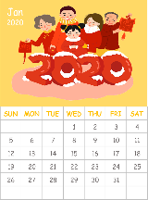
1. 给学生看日历，介绍年和月；
2.点击图片对应到每个月份的日历，根据当天的日期，点击”ask”
对学生进行提问，再次点击问题消失；
3.点击箭头，返回到PPT第四页；
4.此环节方便老师们在一年中任何时间段进行这一主题的练习。
GO

Slide 3
Jan 2020
Feb 2020
Mar 2020
Jan
Apr 2020
May 2020
Jun 2020
Jul 2020
Aug 2020
Sep 2020
Oct 2020
Nov 2020
Dec 2020
NEXT

Slide 4
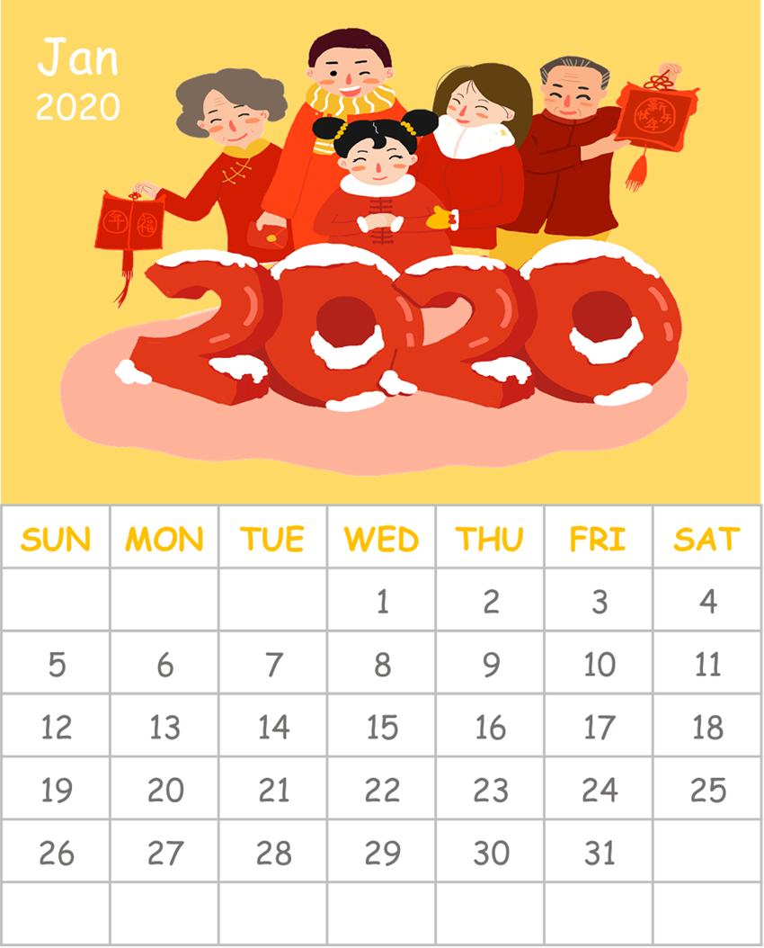
一月
今天几月几号？
今天星期几？
ask

Slide 5
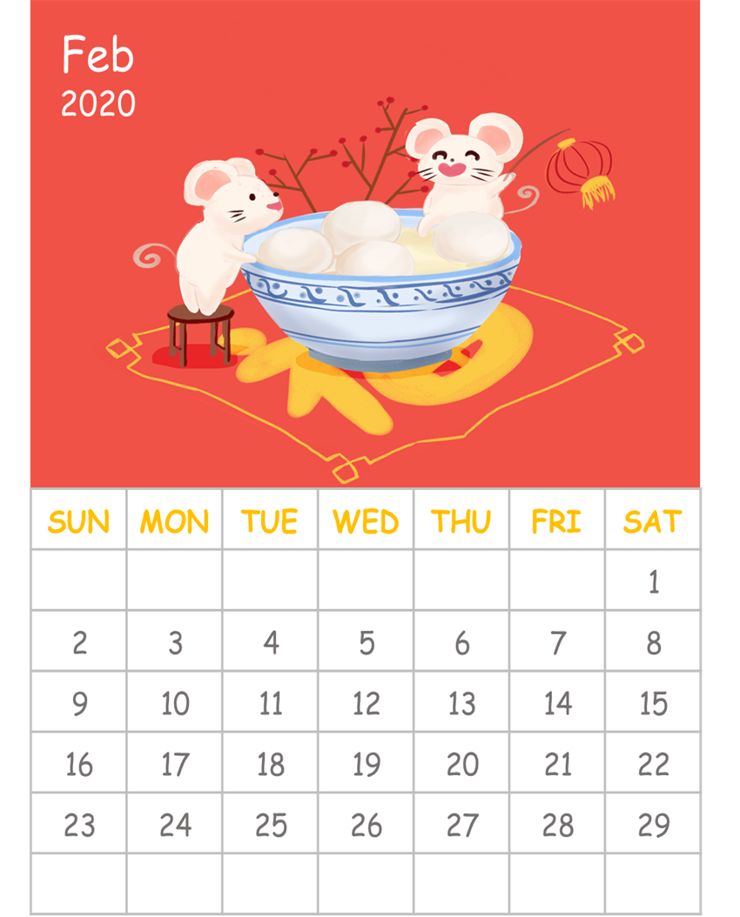
二月
今天几月几号？
今天星期几？
ask

Slide 6
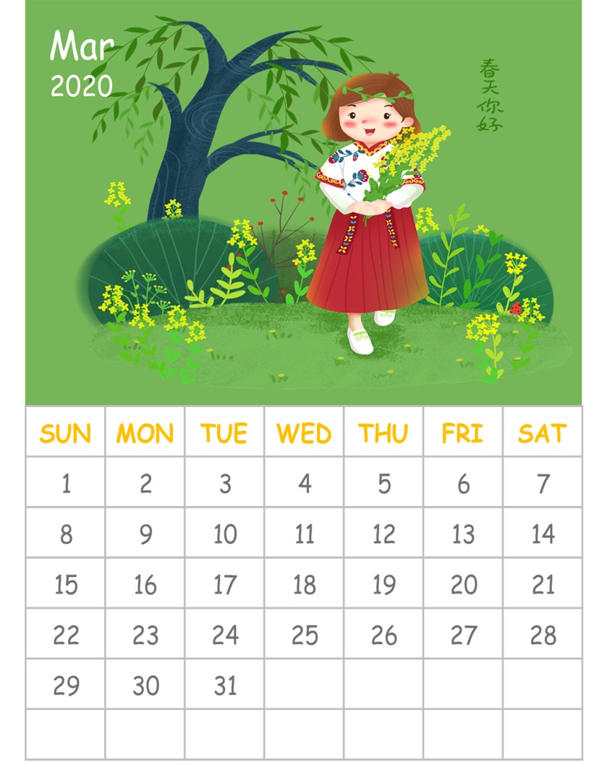
三月
今天几月几号？
今天星期几？
ask

Slide 7
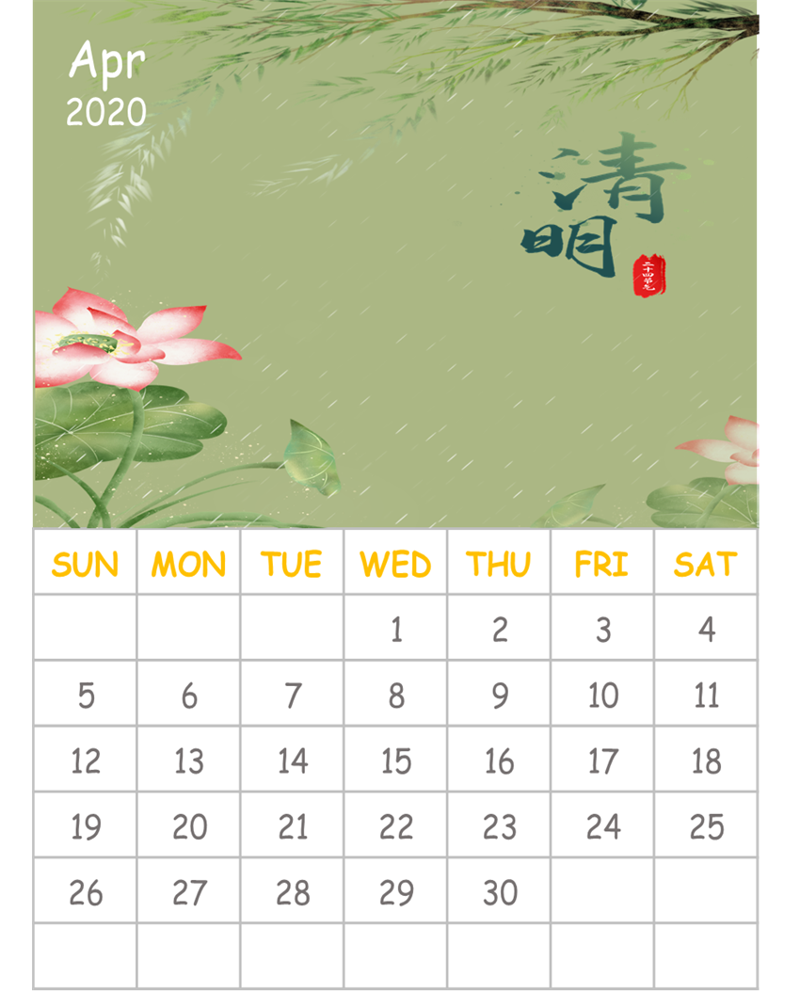
四月
今天几月几号？
今天星期几？
ask

Slide 8
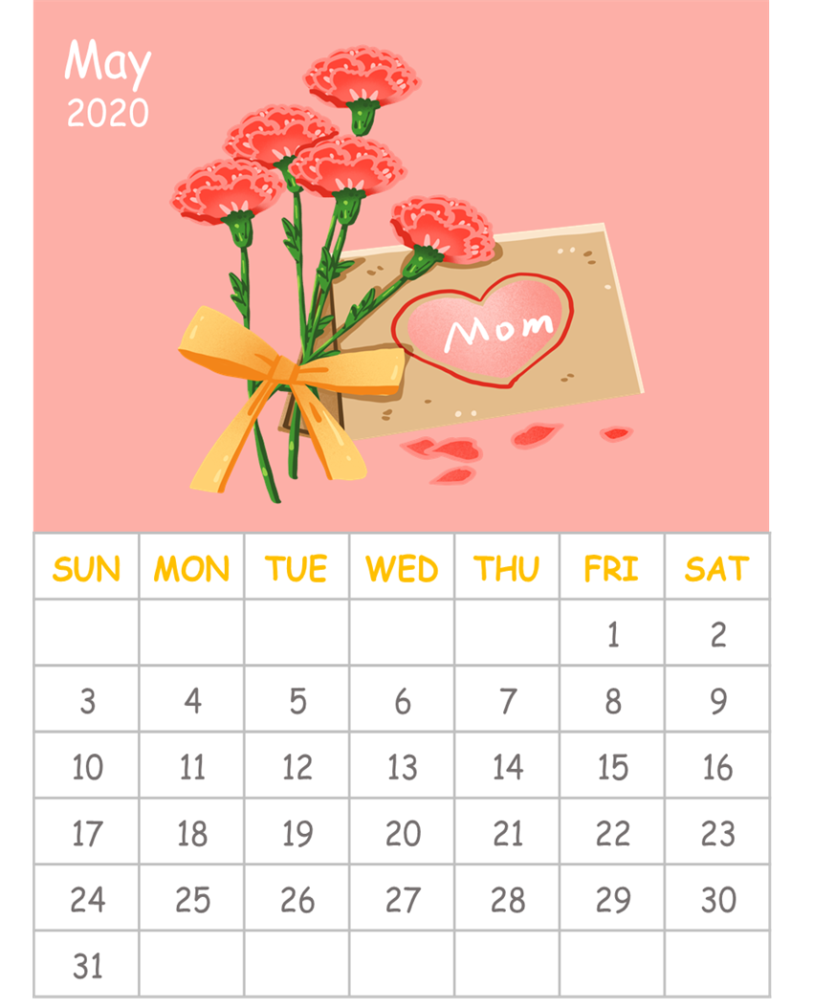
五月
今天几月几号？
今天星期几？
ask

Slide 9
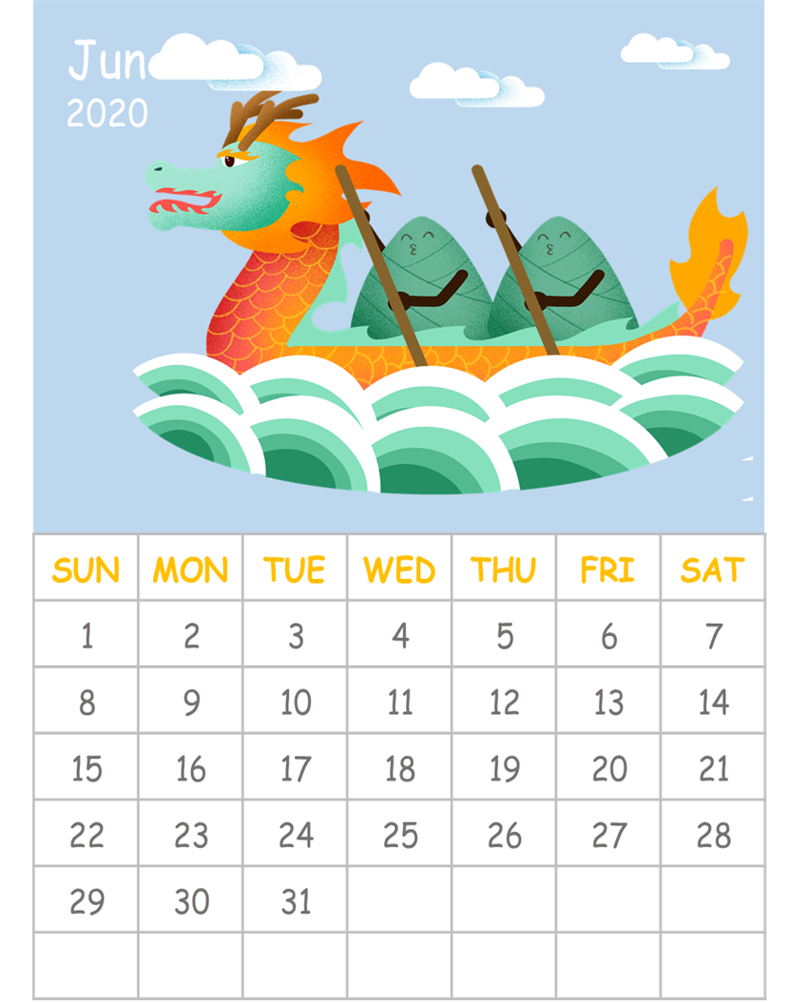
六月
今天几月几号？
今天星期几？
ask

Slide 10
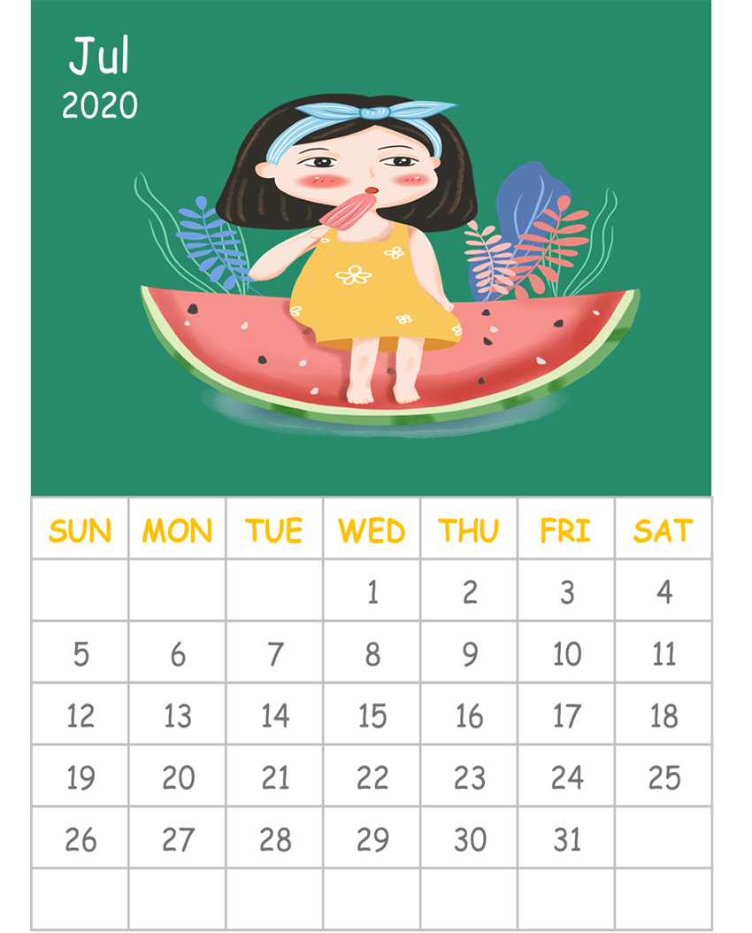
七月
今天几月几号？
今天星期几？
ask

Slide 11
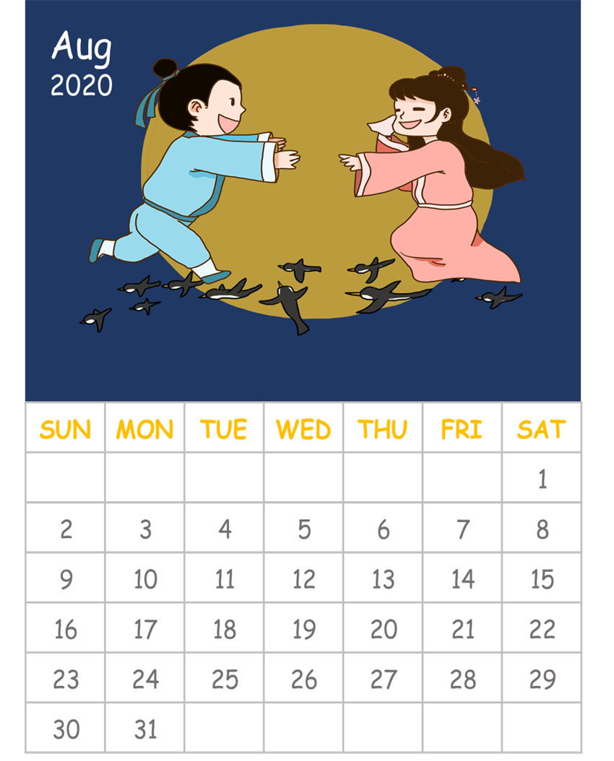
八月
今天几月几号？
今天星期几？
ask

Slide 12
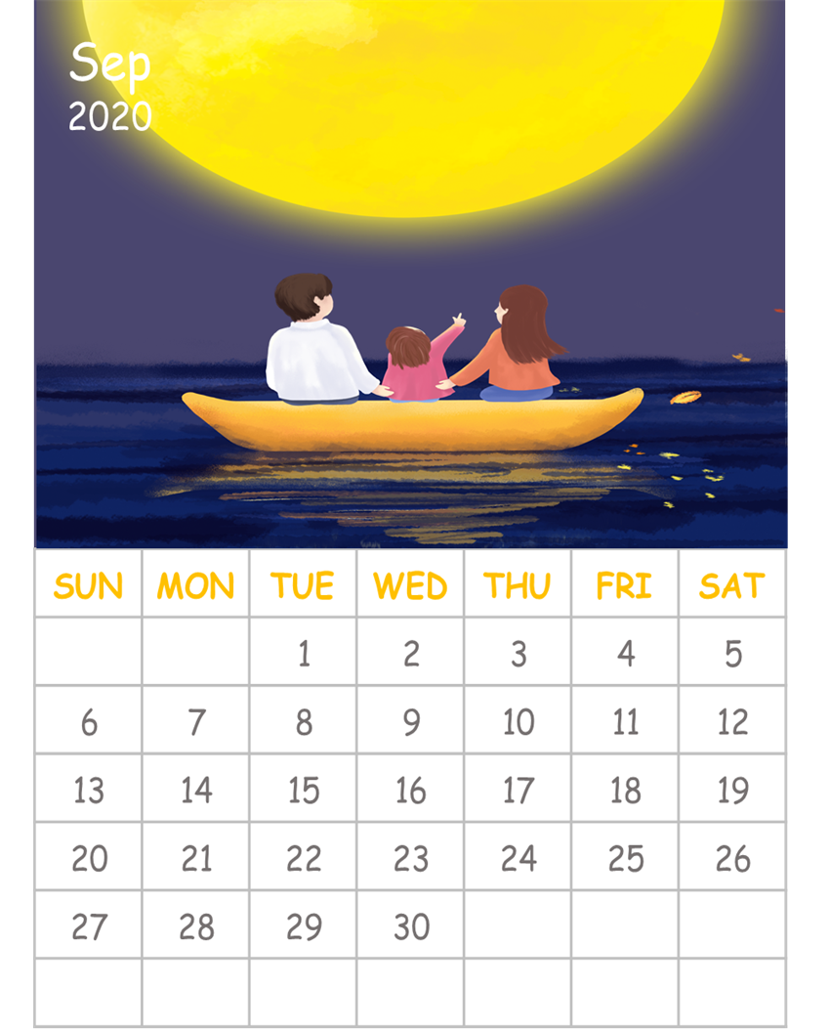
九月
今天几月几号？
今天星期几？
ask

Slide 13
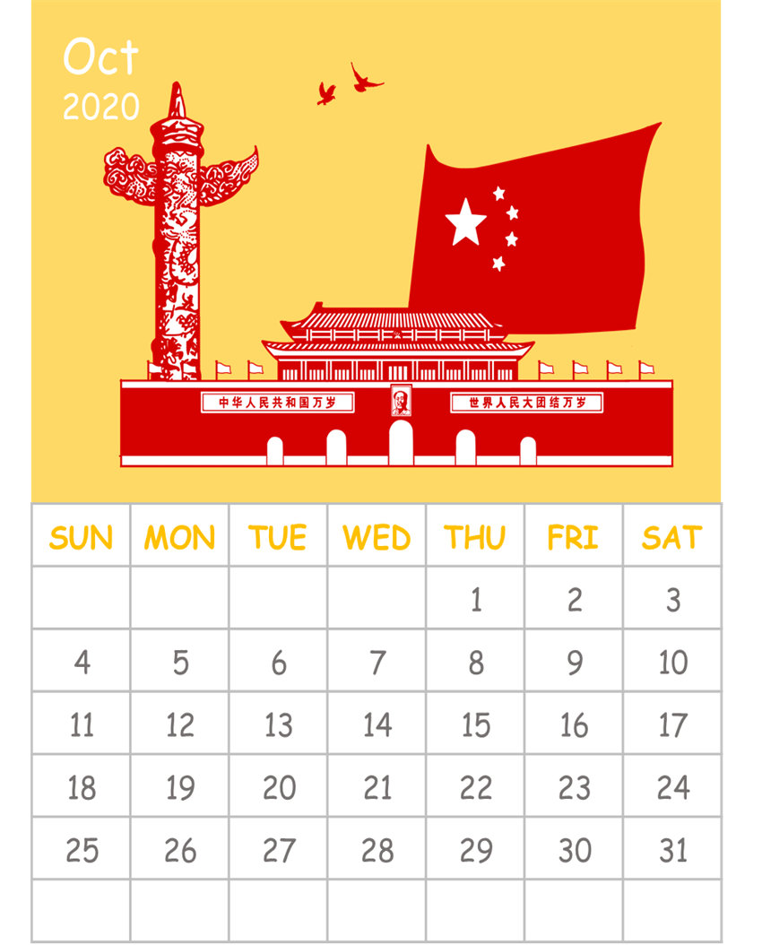
十月
今天几月几号？
今天星期几？
ask

Slide 14
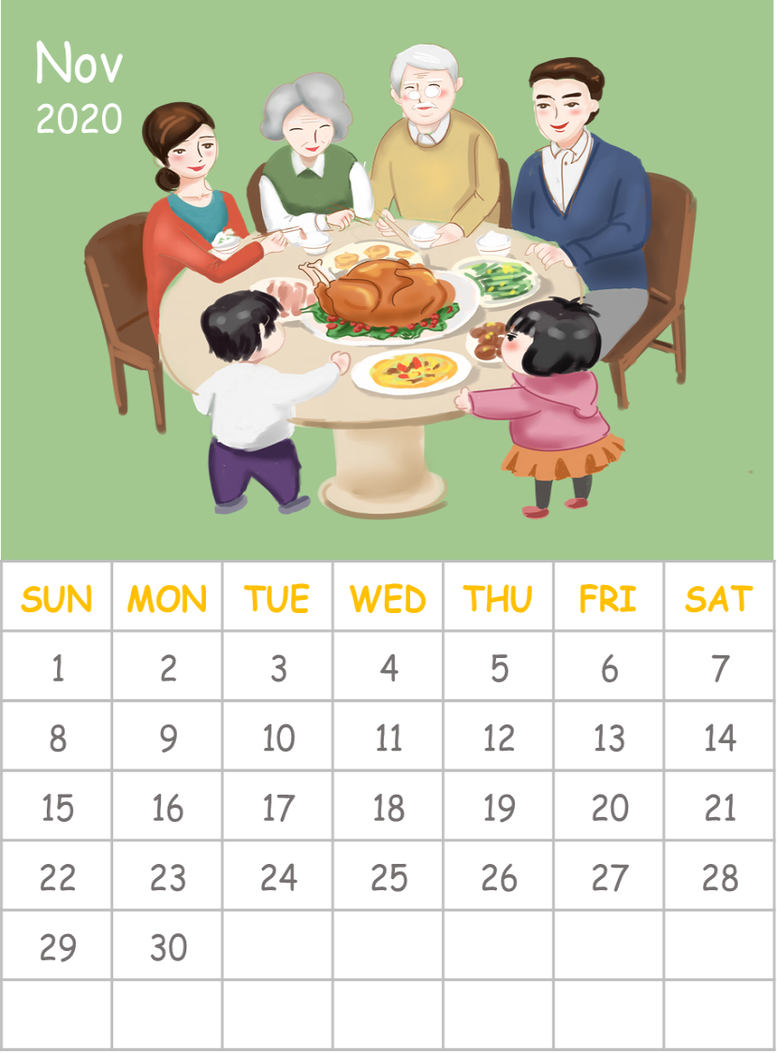
十一月
今天几月几号？
今天星期几？
ask

Slide 15
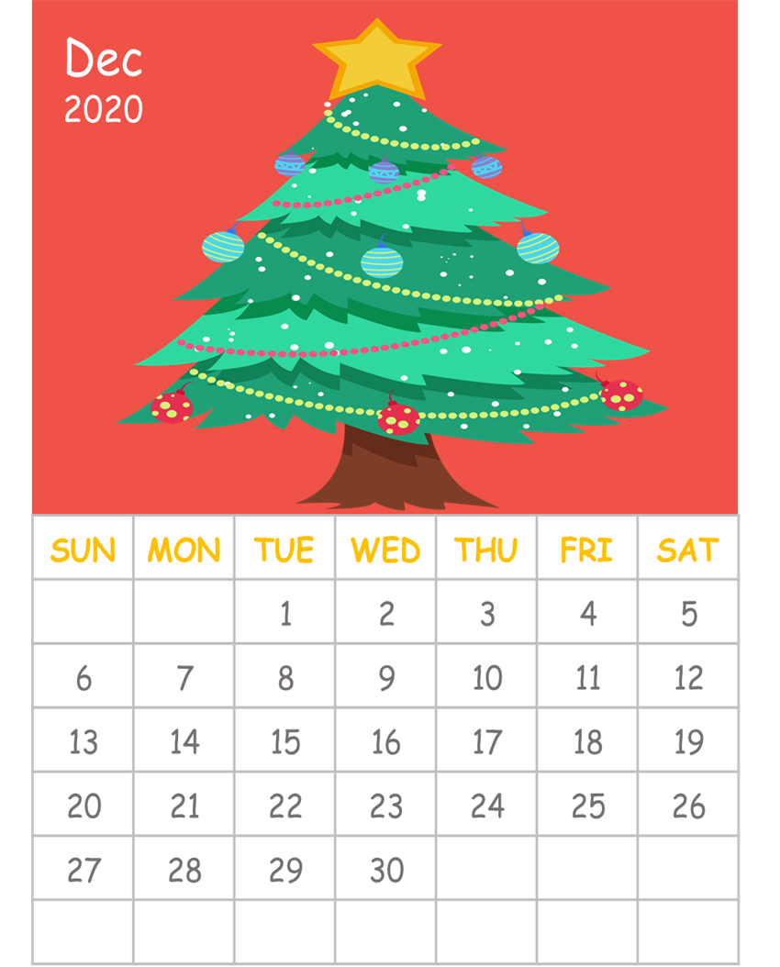
十二月
今天几月几号？
今天星期几？
ask

Slide 16
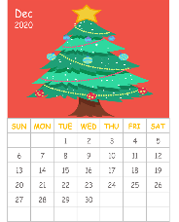
1. 请学生回答“你的生日是几月几号”；
2.点击“on/off”按钮，控制帘幕进入和退出，根据学生的生日
老师点击相应的图片到放大页面；
3.点击箭头，回到PPT第18页。
GO

Slide 17
你的生日是几月几号？
Jan 2020
Feb 2020
Mar 2020
Jan
Apr 2020
May 2020
Jun 2020
Jul 2020
Aug 2020
Sep 2020
Oct 2020
Nov 2020
Dec 2020
on/off

Slide 18
一月
你的生日是几月几号？
我的生日是 。

Slide 19
二月
你的生日是几月几号？
我的生日是 。

Slide 20
三月
你的生日是几月几号？
我的生日是 。

Slide 21
四月
你的生日是几月几号？
,
。
我的生日是 。

Slide 22
五月
你的生日是几月几号？
我的生日是 。

Slide 23
六月
你的生日是几月几号？
我的生日是 。

Slide 24
七月
你的生日是几月几号？
我的生日是 。

Slide 25
八月
你的生日是几月几号？
我的生日是 。

Slide 26
九月
你的生日是几月几号？
我的生日是 。

Slide 27
十月
你的生日是几月几号？
我的生日是 。

Slide 28
十一月
你的生日是几月几号？
我的生日是 。

Slide 29
十二月
你的生日是几月几号？
我的生日是 。

